Slide 1
Центр детско-юношеского творчества
города Степногорск

Slide 2
В рамках участия в конкурсах педагогу предоставляется возможность публичного предъявления опыта, демонстрации определенных итогов работы, а также конструктивного самокритичного самоанализа.
В 2021году педагоги Центра детско-юношеского творчества приняли участие в мероприятиях разного уровня.

Slide 3
ИКС ИРИНА ВЛАДИМИРОВНА руководитель кружка
«Мягкая игрушка»

Slide 4
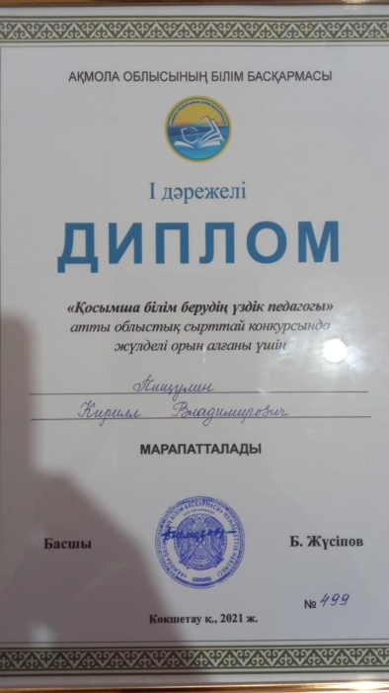
ПИЩУЛИН КИРИЛЛ ВЛАДИМИРОВИЧ
руководитель творческого объединения
«МЕДИАЦЕНТР»

Slide 5
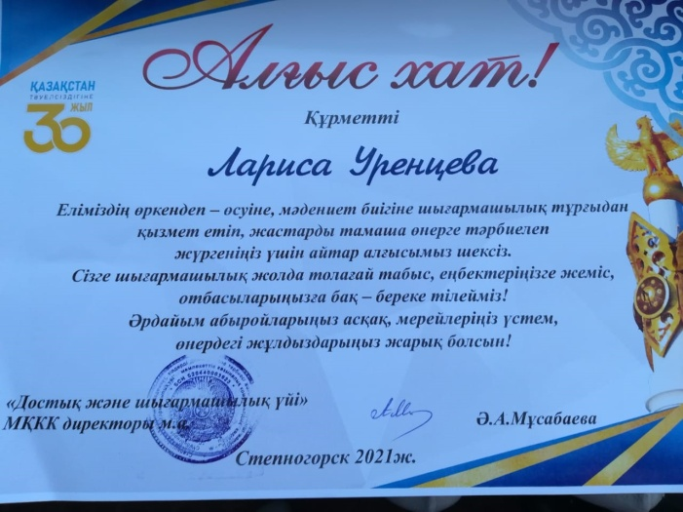
УРЕНЦЕВА ЛАРИСА ГЕОРГИЕВНА
руководитель ДК «АРМАН»

Slide 6
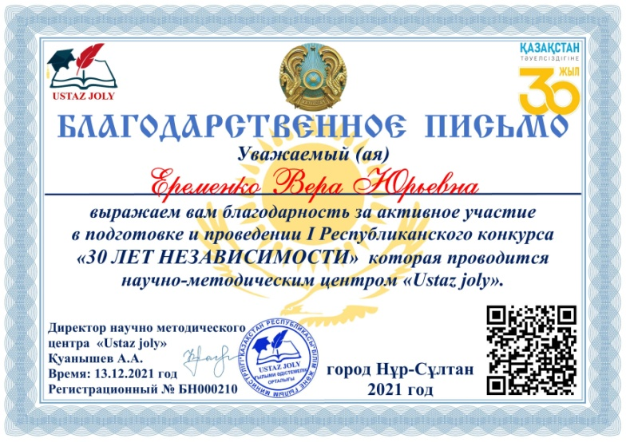
ЕРЕМЕНКО ВЕРА ЮРЬЕВНА
педагог дополнительного образования

Slide 7
АКИМОВА ИРИНА БОРИСОВНА
педагог дополнительного образования

Slide 8
ГАМАСТИНОВ САЛИХЖАН ГАЛИМЖАНОВИЧ
руководитель ВСК «ГВАРДЕЕЦ»

Slide 9
САФИУЛЛИНА КРИСТИНА РАМИСОВНА
руководитель студии современного танца
«БЛЕЙЗ»

Slide 10
ВОЛЯНСКАЯ ВАЛЕНТИНА НИКОЛАЕВНА
руководитель танцевального ансамбля
«ЭКСКЛЮЗИВ»

Slide 11
ПЕДАГОГ ЯВЛЯЕТСЯ ГЛАВНЫМ ИСТОЧНИКОМ КАЧЕСТВА ОБУЧЕНИЯ,
РАЗВИТИЯ И ВОСПИТАНИЯ РЕБЕНКА.
А ПРОФЕССИОНАЛЬНЫЙ РОСТ ПЕДАГОГА-ЗАЛОГ УСПЕХА В РАБОТЕ ПО ПОВЫШЕНИЮ ЭФФЕКТИВНОСТИ ОБРАЗОВАТЕЛЬНОГО ПРОЦЕССА

